Slide 1
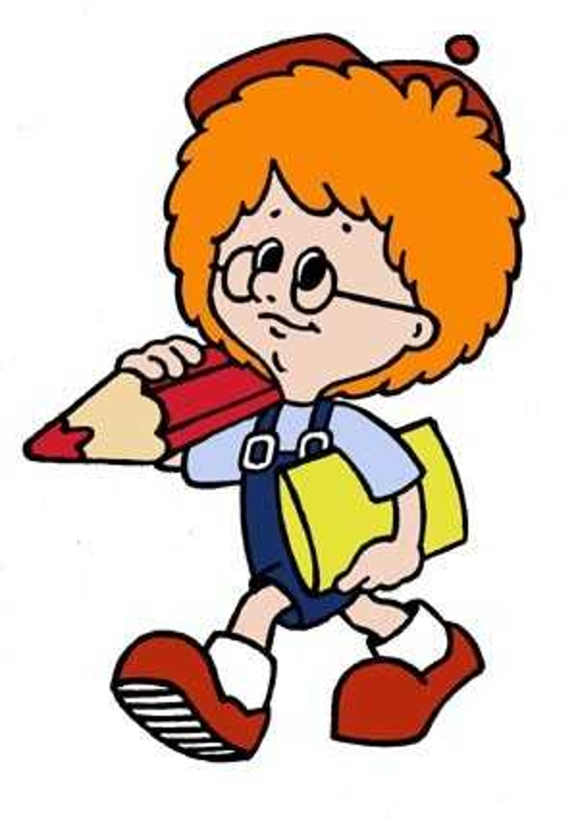
Глаголы совершенного и несовершенного вида
Графический диктант

Slide 2
гл. CВ гл. НСВ
1 | 2 | 3 | 4 | 5 | 6 | 7 | 8 | 9 | 10

Slide 3
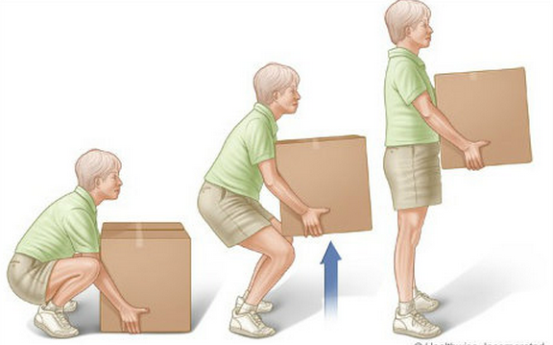
поднять
что сделать?
Глаголы СВ отвечают в инфинитиве на вопрос что сделать? и обозначают законченное действие (прочитать) или действие, достигшее определенного предела (похудеть).

Slide 4
искала
что делала?
Глаголы НСВ отвечают в инфинитиве на вопрос что делать? и не обозначают законченного действия (читать) или действия, достигшего не определенного предела (худеть).

Slide 5
покупаю
что делаю?
Глаголы НСВ отвечают в инфинитиве на вопрос что делать? и не обозначают законченного действия (читать) или действия, достигшего не определенного предела (худеть).

Slide 6
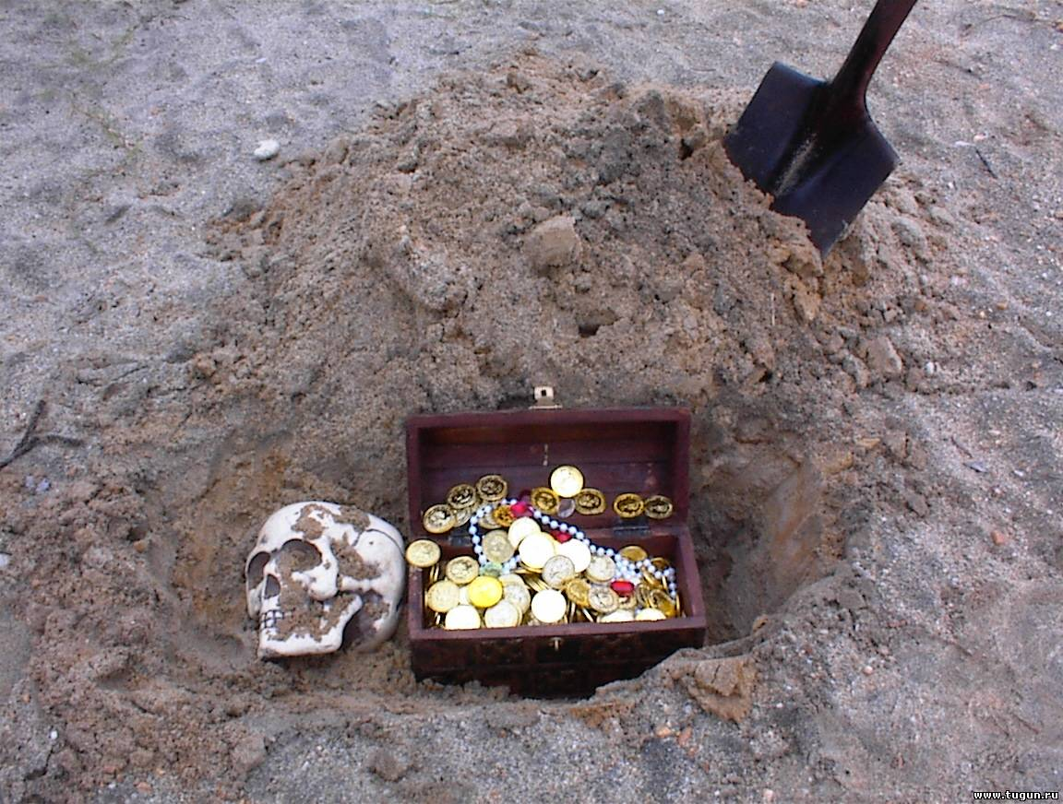
нашел
что сделал?
Глаголы СВ отвечают в инфинитиве на вопрос что сделать? и обозначают законченное действие (прочитать) или действие, достигшее определенного предела (похудеть).

Slide 7
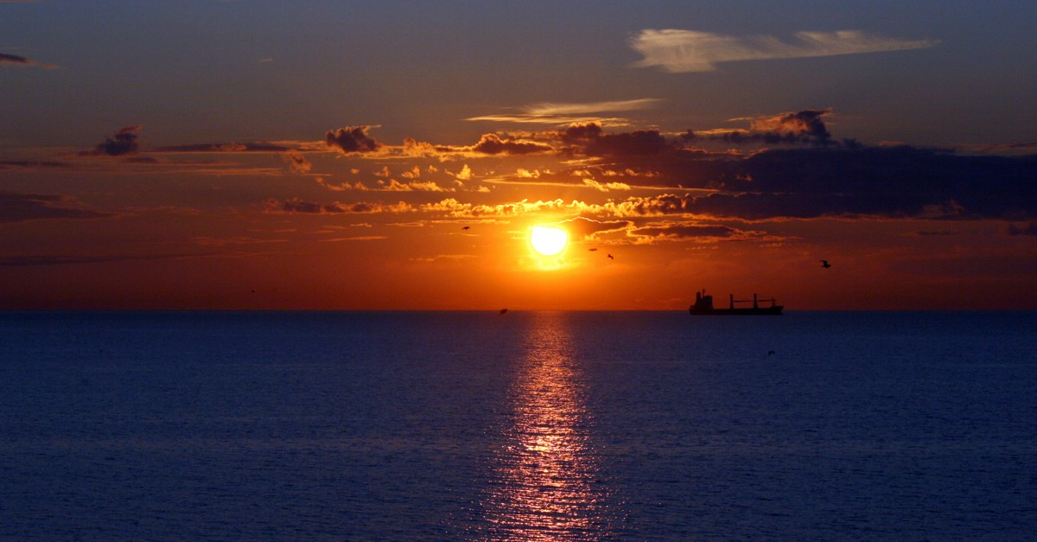
заходило
что делало?
Глаголы НСВ отвечают в инфинитиве на вопрос что делать? и не обозначают законченного действия (читать) или действия, достигшего не определенного предела (худеть).

Slide 8
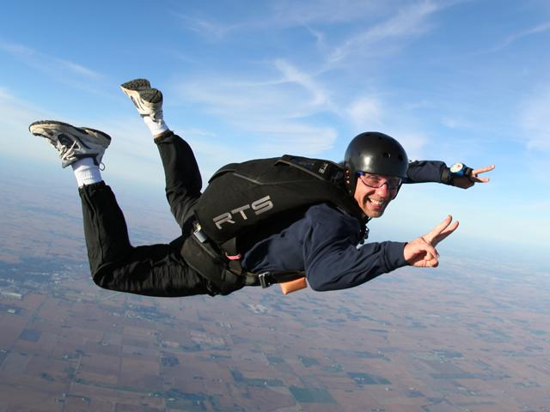
будут прыгать
что буду делать?
Глаголы НСВ будущего времени отвечают в инфинитиве на вопрос что буду делать? и не обозначают законченного действия (читать) или действия, достигшего не определенного предела (худеть).

Slide 9
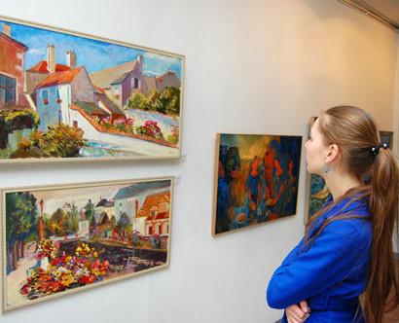
нарисовать
что сделать?
Глаголы СВ отвечают в инфинитиве на вопрос что сделать? и обозначают законченное действие (прочитать) или действие, достигшее определенного предела (похудеть).

Slide 10
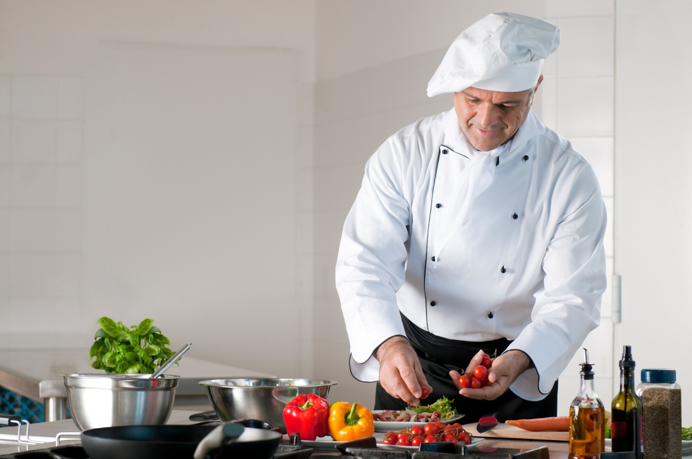
приготовит
что сделает?
Глаголы СВ отвечают в инфинитиве на вопрос что сделать? и обозначают законченное действие (прочитать) или действие, достигшее определенного предела (похудеть).

Slide 11
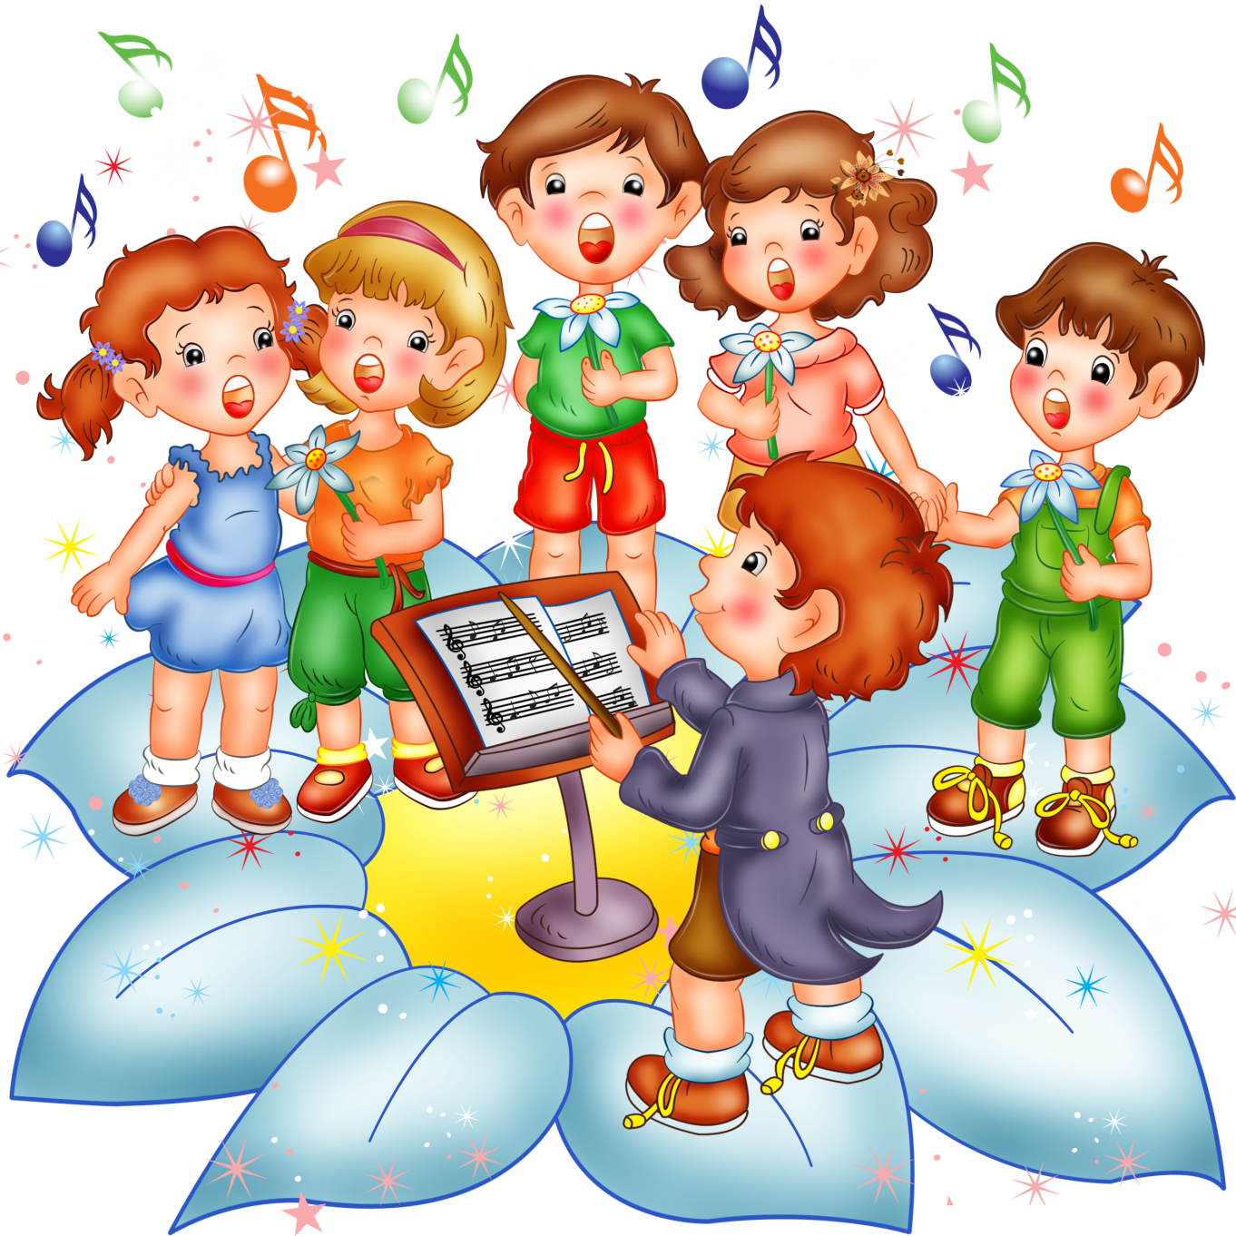
петь
что делать?
Глаголы НСВ отвечают в инфинитиве на вопрос что делать? и не обозначают законченного действия (читать) или действия, достигшего не определенного предела (худеть).

Slide 12
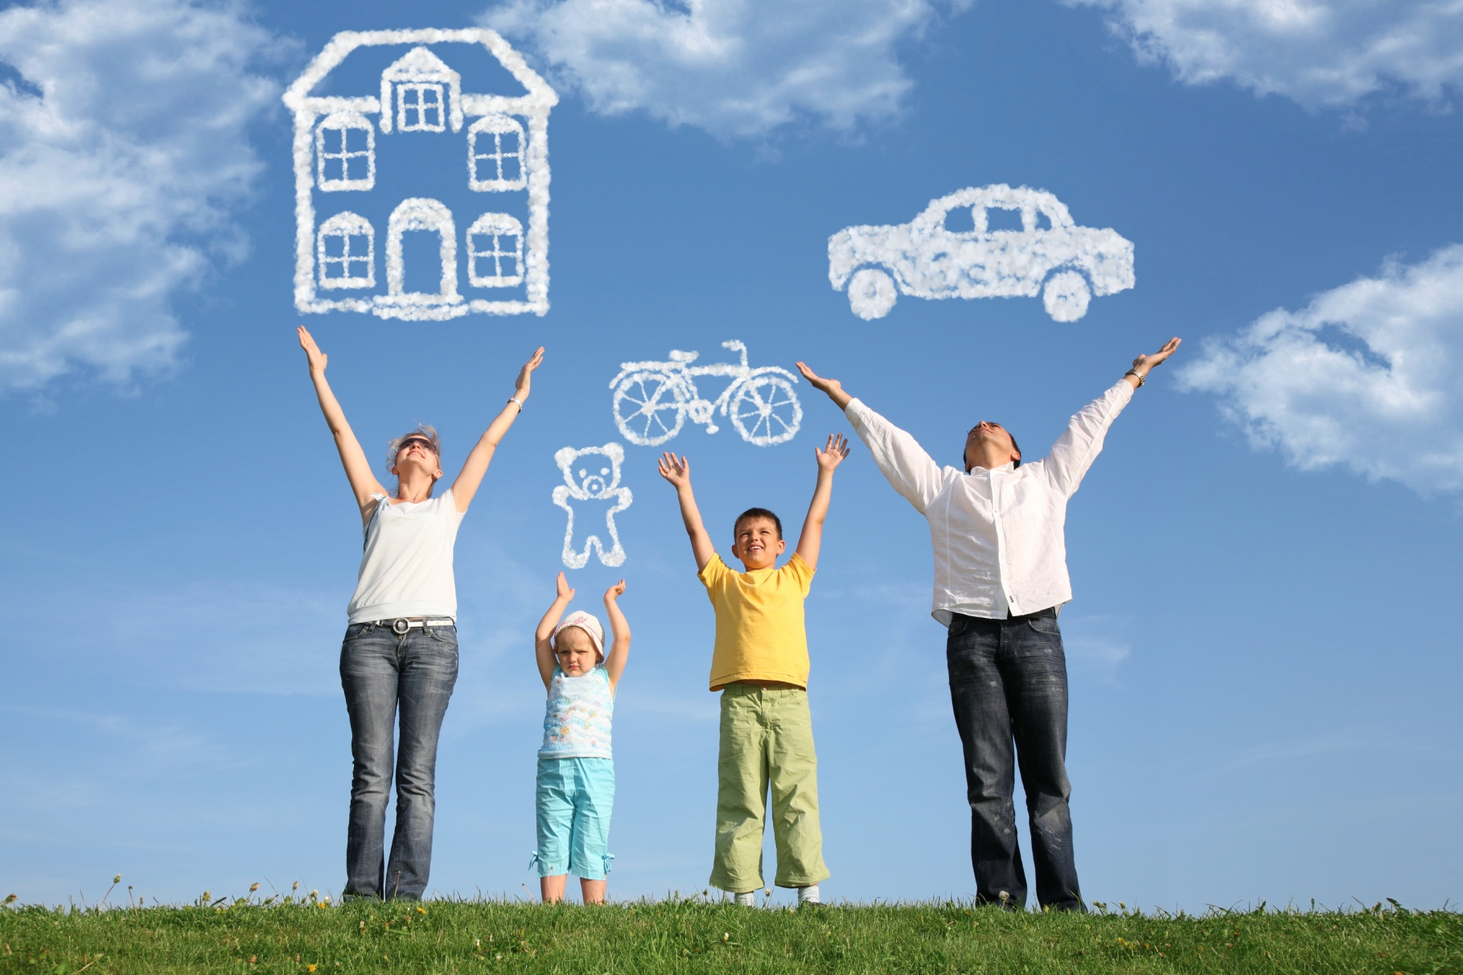
мечтают
что делают?
Глаголы НСВ отвечают в инфинитиве на вопрос что делать? и не обозначают законченного действия (читать) или действия, достигшего не определенного предела (худеть).

Slide 13
Используемые ресурсы http://school-assistant.ru/?predmet=russian&theme=glagoli_sovershennogo_I_nesovershennogo_vida
Примечание
Данный вид диктанта предназначен для учащихся 5-х классов
Диктуемые слова
Поднять, искала, покупаю, нашел, заходило, будут прыгать, нарисовать, приготовит, петь, мечтают.

